Slide 1

Enrichissement géomarketing
Preparé par: Zeineb Louati
29 Octobre, 2024
Notes:
l'enrechissment geomarkientig c'est pour aidez les entreprise à meiux complrendre la populiation en

Slide 2




Sommaire
Géocodage
Enrichissement âge
Enrichissement géomarketing
Profils

Slide 3
Objectifs
•D’apporter des éléments supplémentaires de connaissance client
•De contribuer à l’amélioration des ciblages pour les campagnes marketing
•D’animer les clients de manière plus différenciée
•De mettre en place une méthode moins coûteuse, plus pragmatique vs achat/location des bases tierces souvent onéreuses

Slide 4
Démarche
-Transformer les données Rdata en fichiers CSV.
-Créer des relations entre les fichiers pour constituer une base de données.
-Enrichir les fichiers avec des colonnes supplémentaires.
-Utiliser les fichiers enrichis (output) pour réaliser des visualisations.

Slide 5
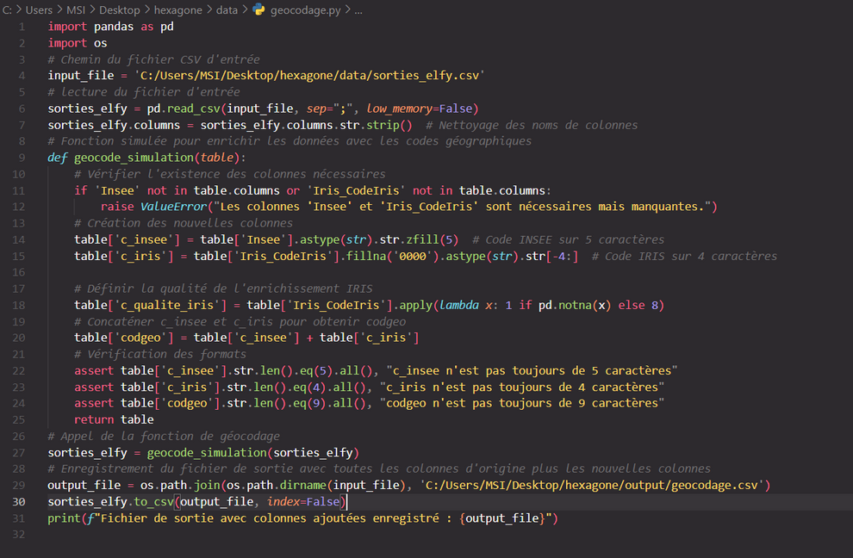
Géocodage
Input:
sorties_elfy.csv
Code:
coder Insee sur 5 caracteres et c_iris sur4 caractére .
Apres créer une autre clonne codgeo contient la concateniation insee et iris
Output:
geocodage.csv

Slide 6
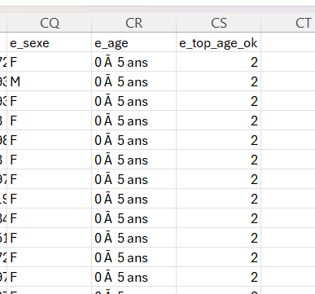
Enrichissement âge
Jointure:
On a fait la jointure entre geocodage.csv et la table tbRefGeo.csv en utilisant la colonne codgeo
Input:
utiliser le fichier de obtenu de jointure :”tb_clients.csv”
Output:
”enrechi_age.csv” :Les colonnes de tb_clients.csv avec des colonnes supplémentaires

Slide 7
Enrichissement géomarketing
Jointure:
Jointure des fichiers ensemble qui ont la meme colonne codgeo pour avoir une idée compléte sur les données
Code
Faire l’estimation de pluiers partie comme le PCS, Hlm ,habitation , la probabilté des enfans ..
Output:
un autre fichiers contient les colonnes actuelles avec des colonnes supplémanetaires pour l’estimation

Slide 8
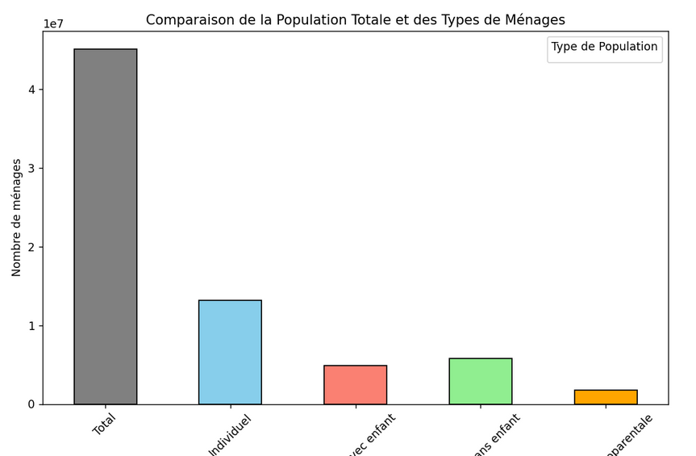
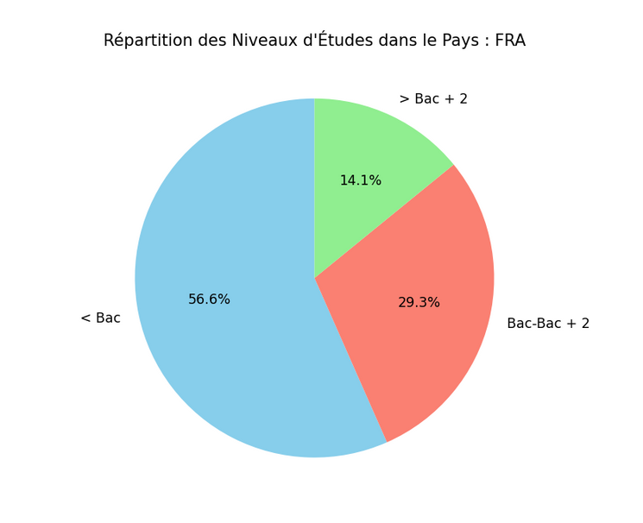
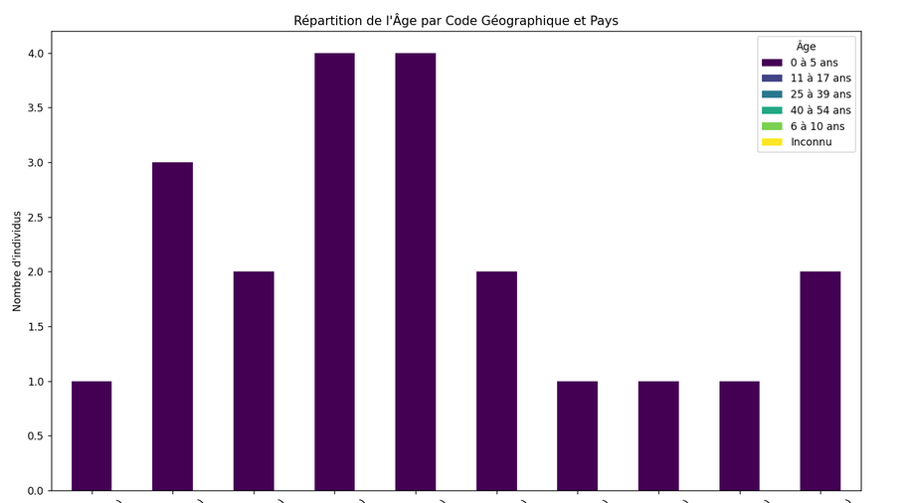
Résultat

Slide 9
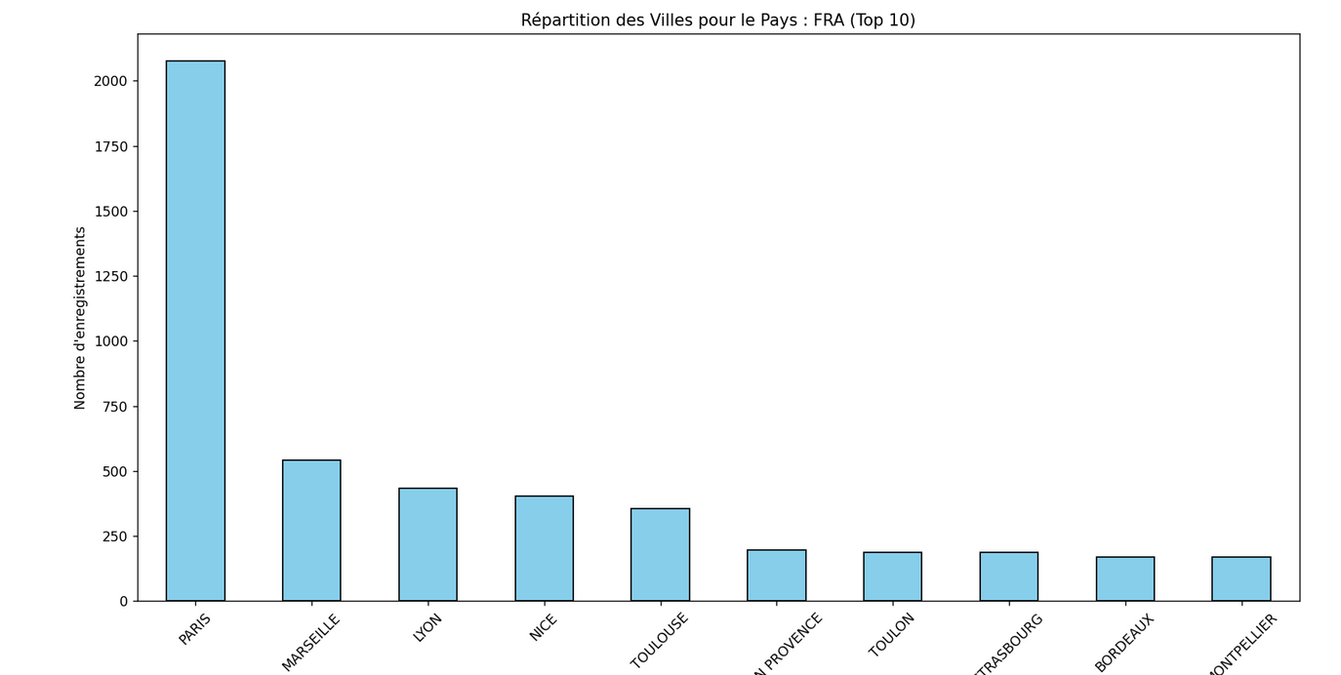

Slide 10
Thank you

